Slide 1
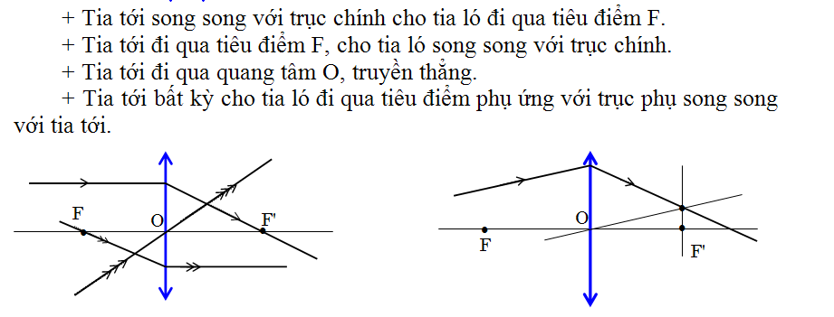
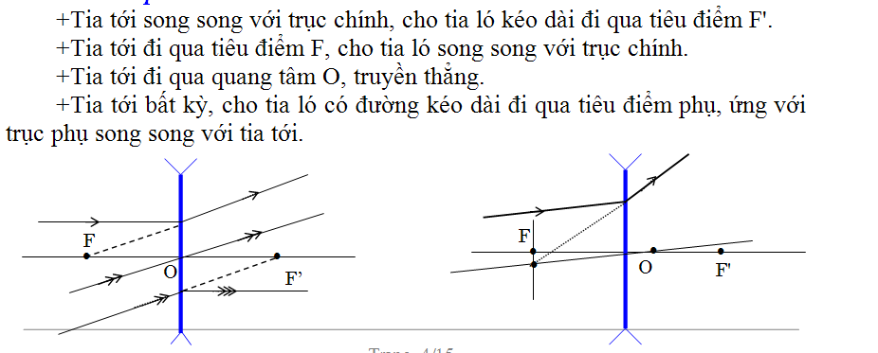
Tiết 51: BÀI TẬP QUANG HÌNH HỌC
A- LÝ THUYẾT
1. Thấu kính hội tụ:
2. Thấu kính phân kì:
a) Kí hiệu và các tia sáng đặc biệt :
a) Kí hiệu và các tia sáng đặc biệt :

Slide 2
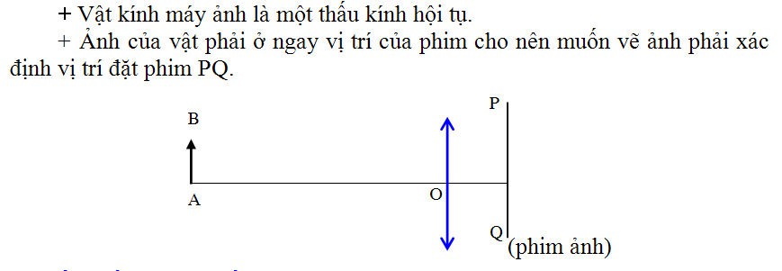
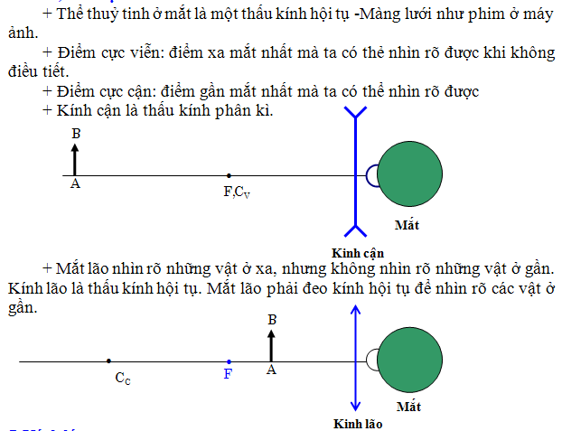
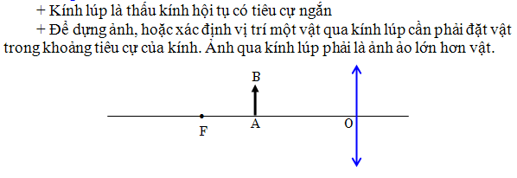
3. Máy ảnh:
4. Mắt cận và mắt lão:
5. Thấu kính phân kì:

Slide 3
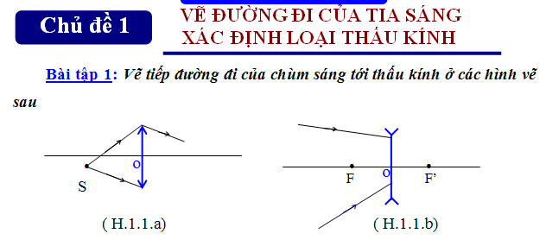
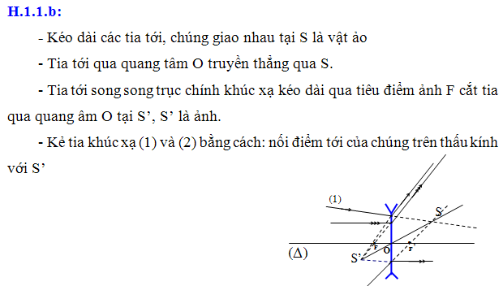


Slide 4
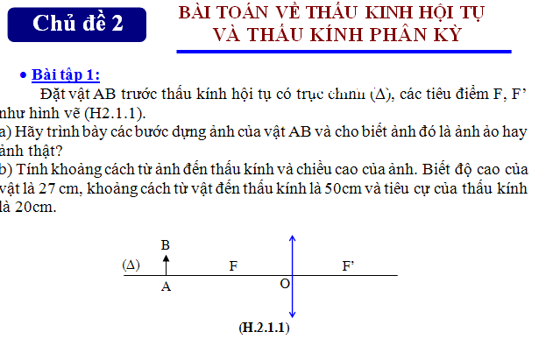
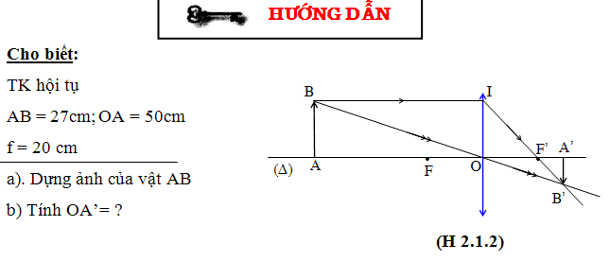


Slide 5
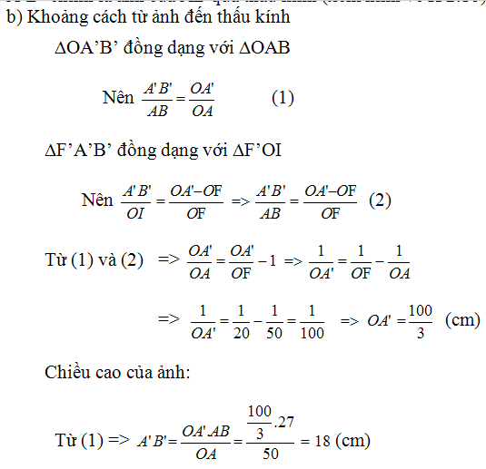

Slide 6


